Slide 1
TOÁN ONLINE 2023
LỚP 9 ÔN THI VÀO CHUYÊN THPT
Gs Hoang Anh

Slide 2
CHUYÊN ĐỀ 6. TOÁN TỔ HỢP
Bài 1. Nguyên lí Dirichlet
Bài 2. Nguyên lí cực hạn
Bài 3. Phương pháp phản chứng
Bài 4. Nguyên tắc bất biến
Bài 5. Toán trò chơi
 Gs Hoang Anh

Slide 3
 Gs Hoang Anh
Bài 3. Nguyên Tắc Bất Biến
 Gs Hoang Anh

Slide 4
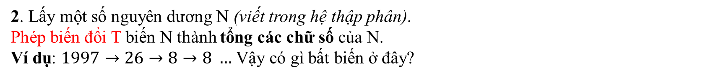
Nguyên lý Bất biến
 Gs Hoang Anh
LÝ THUYẾT
Bất biến là những đại lượng (hay tính chất) không thay đổi trong quá trình chúng ta thực hiện các phép biến đổi.
※ Minh họa:
1. Chẳng hạn khi thực hiện phép tịnh tiến thì khoảng cách giữa hai điểm sẽ không thay đổi.
A
A’
B
B’
2. Lấy một số nguyên dương N (viết trong hệ thập phân).
Phép biến đổi T biến N thành tổng các chữ số của N.
Ví dụ: $1997→26→8→8 …$ Vậy có gì bất biến ở đây?
Có đấy, tất cả các số N, T(N), T(T(N)) … đều có cùng số dư là 8 khi chia cho 9. Đó chính là bất biến.

Slide 5
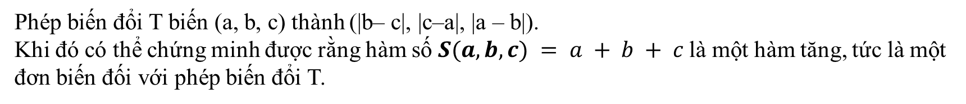
Nguyên lý Bất biến
 Gs Hoang Anh
Đơn biến
Đơn biến, trái lại, là một đại lượng luôn thay đổi, nhưng chỉ theo một chiều (tức là tăng lên hay giảm xuống).
Xét bộ số nguyên dương (a, b, c).
Phép biến đổi T biến (a, b, c) thành (|b– c|, |c–a|, |a – b|).
Khi đó có thể chứng minh được rằng hàm số $S(a, b, c) = a + b + c$là một hàm tăng, tức là một đơn biến đối với phép biến đổi T.
T(a, b, c)
(a, b, c)
(|b– c|, |c–a|, |a – b|)

Slide 6
Nguyên lý Bất biến
 Gs Hoang Anh
Bài toán 1
Hai vật thuộc cùng một loại nếu nó có cùng tính chất H:
Nếu vật A có tính chất H, vật B không có tính chất H thì B không cùng loại với A.
Chú ý: Bài toán hỏi có thể hay không làm được việc A:
+ Hướng 1: Không xảy ra được, ta có thể dùng phản chứng.
+ Hướng 2: Có thể xảy ra, ta cần chỉ ra một cách để thực hiện việc này.
Nhìn chung ta thường nhìn theo hướng 2 trước để hiểu nội dung của bài toán, nhưng hầu hết các bài toán có kết luận là hướng 1.

Slide 7
Nguyên lý Bất biến
 Gs Hoang Anh
Bài toán 1
Hai vật thuộc cùng một loại nếu nó có cùng tính chất H:
Nếu vật A có tính chất H, vật B không có tính chất H thì B không cùng loại với A.
Chú ý: Bài toán hỏi có thể hay không làm được việc A:
+ Hướng 1: Không xảy ra được, ta có thể dùng phản chứng.
+ Hướng 2: Có thể xảy ra, ta cần chỉ ra một cách để thực hiện việc này.
Nhìn chung ta thường nhìn theo hướng 2 trước để hiểu nội dung của bài toán, nhưng hầu hết các bài toán có kết luận là hướng 1.
Ví dụ: Hai người chơi cờ. Sau mỗi ván người thắng được 2 điểm, người thua được 0 điểm, nếu hoà thì mỗi người được 1 điểm. Hỏi sau một số ván liệu có thể xảy ra trường hợp: (hai trường hợp riêng lẻ)
a. Một người được 7 điểm và người kia được 11 điểm được không?
b. Một người được 7 điểm và người kia được 10 điểm được không?

Slide 8
Nguyên lý Bất biến
 Gs Hoang Anh
Ví dụ: Hai người chơi cờ. Sau mỗi ván người thắng được 2 điểm, người thua được 0 điểm, nếu hoà thì mỗi người được 1 điểm. Hỏi sau một số ván liệu có thể xảy ra trường hợp: (hai trường hợp riêng lẻ)
a. Một người được 7 điểm và người kia được 11 điểm được không?
b. Một người được 7 điểm và người kia được 10 điểm được không?
Phân tích: Rõ ràng thấy được có 1 đại lượng bất biến là số điểm ở mỗi ván (có thể chia cho cả hai hoặc 1 người nhận cả). Mà kết luận của bài toán lại đề cập đến số điểm của từng người, vì vậy cần quan tâm có thể xảy ra trường hợp mà tổng điểm thỏa mãn đề hay không)
a. Hoàn toàn chỉ ra được một cách:
Người thứ nhất thắng 3 ván đầu, ván thứ 4 hòa, ván thứ 5 đến 9 người thứ 2 thắng.
b. Gọi S(n) là tổng số điểm của cả hai người sau ván thứ n. Ta có:
$$S\left(n+1\right)=S\left(n\right)+2, ∀n≥0$$
Do đó, S(n) bất biến theo modun 2. Suy ra: $S\left(n\right)≡S\left(0\right)≡0 \left(mod 2\right), ∀n≥0$
Vậy không thể xảy ra trường hợp một người được 7 điểm và người kia được 10 điểm.

Slide 9

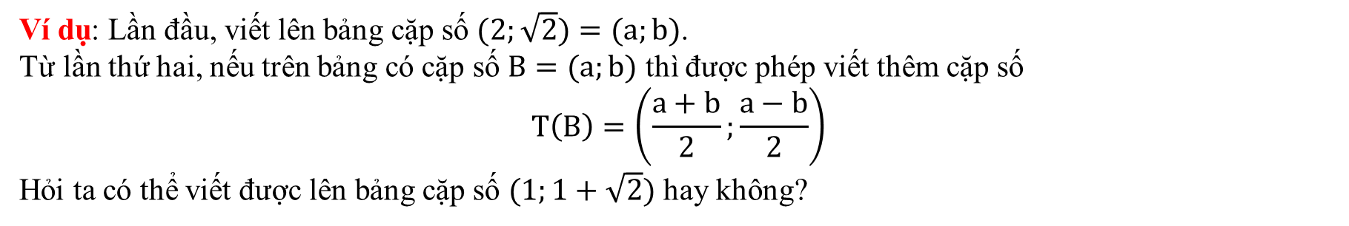
Nguyên lý Bất biến
 Gs Hoang Anh
Bài toán 2
Cho trạng thái ban đầu là $α_{o}$ và trạng thái kết thúc là $α_{n}$. Hỏi có hay không bài toán T trên A sao cho khi thực hiện T hữu hạn lần ta thu được $α_{n}$?
Ví dụ: Lần đầu, viết lên bảng cặp số $(2;\sqrt{2})=(a;b)$.
Từ lần thứ hai, nếu trên bảng có cặp số $B=(a;b)$ thì được phép viết thêm cặp số
$$T\left(B\right)=\left(\frac{a+b}{2};\frac{a−b}{2}\right)$$
Hỏi ta có thể viết được lên bảng cặp số $(1;1+\sqrt{2})$ hay không?

Slide 10
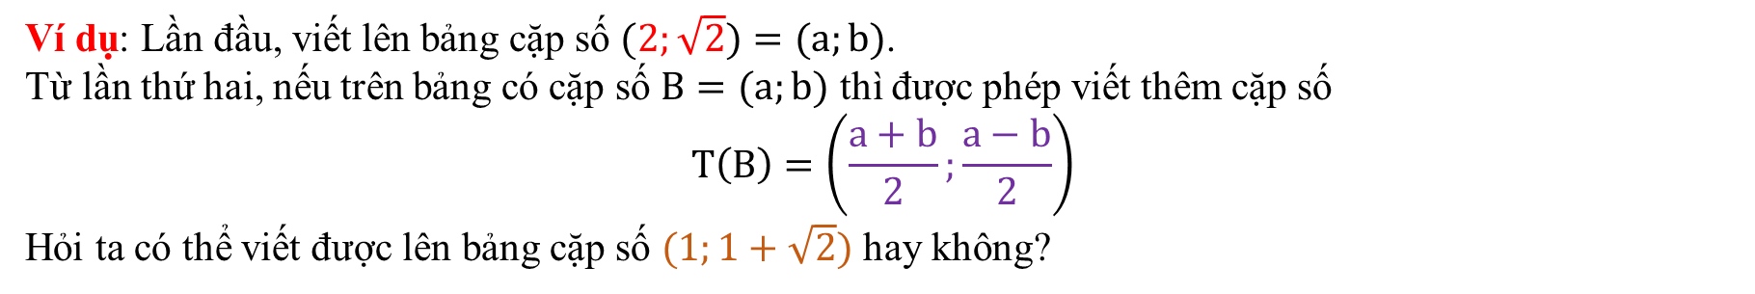
Nguyên lý Bất biến
 Gs Hoang Anh
Ví dụ: Lần đầu, viết lên bảng cặp số $(2;\sqrt{2})=(a;b)$.
Từ lần thứ hai, nếu trên bảng có cặp số $B=(a;b)$ thì được phép viết thêm cặp số
$$T\left(B\right)=\left(\frac{a+b}{2};\frac{a−b}{2}\right)$$
Hỏi ta có thể viết được lên bảng cặp số $(1;1+\sqrt{2})$ hay không?
Giả sử, ở bước thứ n ta viết cặp số $\left(a_{n};b_{n}\right)$. Xét $S_{n}=a_{n}^{2}+b_{n}^{2}$, ta có:
$$S_{n+1}={\left(\frac{a_{n}+b_{n}}{2}\right)}^{2}+{\left(\frac{a_{n}−b_{n}}{2}\right)}^{2}=S_{n},∀n≥1$$
Do đó, S(n) là bất biến trong bài toán trên.
Mà $S(1)=6$ và $1+{\left(1+\sqrt{2}\right)}^{2}≠6$ nên ta không thể viết được cặp số $(1;1+\sqrt{2})$.

Slide 11
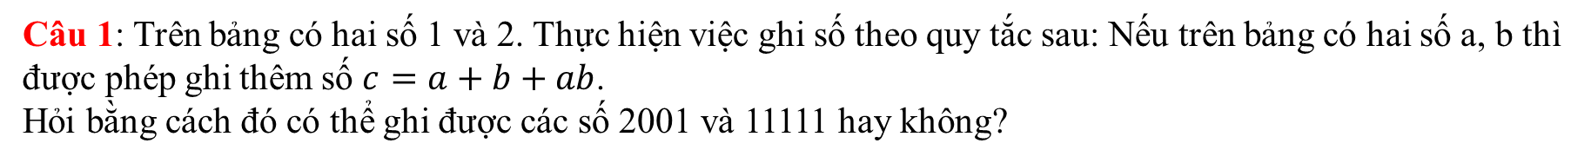
Nguyên lý Bất biến
 Gs Hoang Anh
Câu 1: Trên bảng có hai số 1 và 2. Thực hiện việc ghi số theo quy tắc sau: Nếu trên bảng có hai số a, b thì được phép ghi thêm số $c=a+b+ab$.
Hỏi bằng cách đó có thể ghi được các số 2001 và 11111 hay không?
Dãy các số được viết là: $1, 2, 5, 11, 17,…$
Dễ dàng chứng minh được các số được viết thêm trên bảng đều chia hết cho 3 dư 2.
Bất biến trên cho phép ta loại trừ số 2001 trong dãy các số viết được trên bảng.
Tuy nhiên, bất biến đó không cho phép ta loại trừ số 11111.
Ta đi tìm một bất biến khác. Quan sát các số viết được và quy tắc viết thêm số, ta có:
$$c=a+b+ab⟹c+1=\left(a+1\right)\left(b+1\right)$$
và nếu cộng thêm 1 vào các số thuộc dãy trên ta có dãy mới: $2, 3, 6, 12, 18,…=2^{1},3^{1},2^{1}.3^{1},2^{2}.3^{1},..$
Như vậy, nếu cộng thêm 1 vào các số viết thêm thì các số này đều có dạng $2^{n}.3^{m}$ với $m,n∈ℕ$.
Do $11111+1=11112=3.8.863$ nên không thuộc dãy các số viết được.
Do đó không thể viết được các số 2001 và 11111.

Slide 12
Nguyên lý Bất biến
 Gs Hoang Anh
Câu 2: Một dãy gồm có 19 phòng. Ban đầu mỗi phòng có một người. Sau đó, cứ mỗi ngày có hai người nào đó chuyển sang hai phòng bên cạnh nhưng theo hai chiều ngược nhau, Hỏi sau một số ngày, có hay không trường hợp mà:
a) Không có ai ở phòng có thứ tự chẵn
b) Có 10 người ở phòng cuối.
- Đánh số các phòng theo thứ tự từ 1 đến 19
- Ta cho mỗi vị khách một thẻ ghi số phòng mình đang ở. Gọi S(n) là tổng các số ghi trên thẻ của tất cả các vị khách trong ngày thứ n. Vì mỗi ngày có hai người nào đó chuyển sang hai phòng bên cạnh nhưng theo hai chiều ngược nhau nên S(n) không hề thay đổi.
$$S\left(n\right)=S\left(1\right)=1+2+3+…+19=190$$
a) Vì có lẻ người nên giả sử nếu không ai ở phòng có thứ tự chẵn thì S(n) là tổng của 19 số lẻ, tức là S(n) là số lẻ, mâu thuẫn. Vậy trường hợp này không xảy ra.
b) Nếu có 10 người ở phòng cuối (phòng 19) thì $S(n) > 19. 10 = 190$, mâu thuẫn.
Vậy trường hợp này cũng không xảy ra

Slide 13
Nguyên lý Bất biến
 Gs Hoang Anh
Câu 3: Trên bảng người ta viết các số tự nhiên liên tiếp từ 1 đến 2024 sau đó thực hiện trò chơi như sau: mỗi lần xóa hai số bất kì và viết một số mới bằng tổng hai số đã xóa. Việc làm này thực hiện liên tục cho đến khi còn một số trên bảng. Hỏi số cuối cùng còn lại trên bảng là bao nhiêu? Tại sao?
Vì mỗi lần thực hiện trò chơi thì thay hai số bằng tổng của chúng nên số lượng số trên bảng giảm đi 1 và tổng các số trên bảng không thay đổi trong mọi thời điểm.
Như vậy, sau 2024 lần thực hiện thì trên bảng còn 1 số.
- Tổng các số lúc đầu là:
$$S\left(n\right)=1+2+3+…+2023+2024=\frac{2024.\left(2024+1\right)}{2}=2049300$$
Vậy số cuối cùng còn lại trên bảng là 2027091

Slide 14
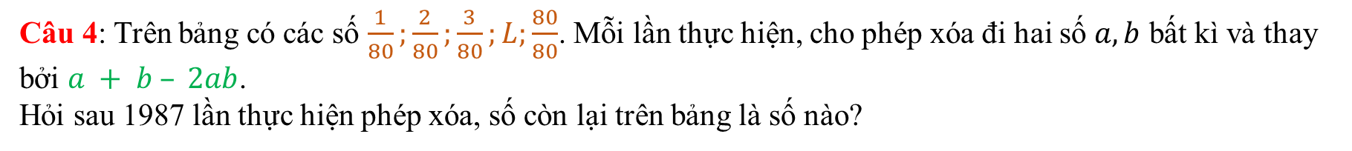
Nguyên lý Bất biến
 Gs Hoang Anh
Câu 4: Trên bảng có các số $\frac{1}{80};\frac{2}{80};\frac{3}{80};L;\frac{80}{80}$. Mỗi lần thực hiện, cho phép xóa đi hai số $a, b$ bất kì và thay bởi $a + b – 2ab$.
Hỏi sau 1987 lần thực hiện phép xóa, số còn lại trên bảng là số nào?
- Giả sử các số trên là $a_{1};a_{2};a_{3};…;a_{k}$
- Xét tích: $P=(2a_{1}−1)(2a_{2}−1)…(2a_{k}−1)$.
- Khi đó, sau mỗi lần biến đổi, tích trên bị mất đi hai thừa số $(2a − 1)(2b − 1)$ và được thêm vào thừa số $2(a + b – 2ab) – 1 = − (2a − 1)(2b – 1)$.
- Tức là sau mỗi lần biến đổi giá trị tuyệt đối của tích P là không thay đổi.
- Vì tích ban đầu bằng 0 (do bảng ban đầu có chứa số $\frac{40}{80}=\frac{1}{2} →2.\frac{1}{2}−1=0$) nên sau mỗi lần biến đổi thì tích này luôn bằng 0.
- Vậy số còn lại cuối cùng trên bảng là s, thỏa mãn 2s – 1 = 0, hay $s =\frac{1}{2}$.

Slide 15
Nguyên lý Bất biến
 Gs Hoang Anh
Một số nhận xét
Trong nhiều bài toán, khi thực hiện một số thao tác trên một hệ đối tượng nào đó có thể rất phức tạp nhưng ẩn chứa đại lượng không đổi sau mỗi thao tác, chẳng hạn: tính chẵn lẻ, tổng các số không đổi, hiệu hai số không đổi, tích các số không đổi.
Nhờ việc phát hiện ra các đại lượng không đổi hay cố tình đưa ra đại lượng không đổi mà ta gọi chung là đại Iượng bất biến cùng với lập luận ta đưa ra kết luận của bài toán. Việc vận dụng đại lượng không đổi để giải toán gọi là phương pháp đại lượng bất biến.
Bài toán: Trên một hòn đảo có một loài tắc kè sinh sống, chúng có ba màu: xanh,đỏ và tím. Tất cả có 2014 con màu xanh, 2015 con màu đỏ, 2016 con màu tím. Để lẩn trốn và săn mồi thì loài tắc kè này biến đổi màu như sau: nếu hai con tắc kẻ khác màu gặp nhau thì chúng đồng thời đổi màu sang màu thứ ba. Nếu hai con tắc kè cùng màu gặp nhau thì giữ nguyên màu. Có khi nào tất cả các con tắc kè trở thành cùng màu được không? Vì sao?

Slide 16
Nguyên lý Bất biến
 Gs Hoang Anh
Bài toán: Trên một hòn đảo có một loài tắc kè sinh sống, chúng có ba màu: xanh,đỏ và tím. Tất cả có 2014 con màu xanh, 2015 con màu đỏ, 2016 con màu tím. Để lẩn trốn và săn mồi thì loài tắc kè này biến đổi màu như sau: nếu hai con tắc kẻ khác màu gặp nhau thì chúng đồng thời đổi màu sang màu thứ ba. Nếu hai con tắc kè cùng màu gặp nhau thì giữ nguyên màu. Có khi nào tất cả các con tắc kè trở thành cùng màu được không? Vì sao?
- Xét số dư khi chia ba số 2014, 2015, 2016 cho 3 ta có ba số dư là: 2, 0, 1. Ta sẽ chứng minh số dư của các số tắc kè chia cho 3 có đầy đủ ba số dư 0, 1, 2 là đại lượng bất biến.
- Nếu một con tắc kè xanh gặp một con tắc kè đỏ thì cả hai con tắc kè này chuyển thành màu tím nên số tắc kè lúc này là: 2013 con xanh, 2014 con đỏ và 2018 con tím.
- Lúc này các số dư của các số tắc kè chia cho 3 lần lượt là 1, 2, 0, như vậy vẫn đầy đủ ba số dư đã có ban đầu.
- Nếu một con tắc kè xanh gặp một con tắc kè tím thì hai con tắc kè này chuyển thành màu đỏ nên số tắc kè lúc này là: 2013 màu xanh, 2017 con đỏ và 2015 con tím. Lúc này các số dư của các số tắc kè chia cho 3 lần lượt là 1, 2, 0, như vậy đầy đủ ba số dư đã có ban đầu.

Slide 17
Nguyên lý Bất biến
 Gs Hoang Anh
Bài toán: Trên một hòn đảo có một loài tắc kè sinh sống, chúng có ba màu: xanh,đỏ và tím. Tất cả có 2014 con màu xanh, 2015 con màu đỏ, 2016 con màu tím. Để lẩn trốn và săn mồi thì loài tắc kè này biến đổi màu như sau: nếu hai con tắc kẻ khác màu gặp nhau thì chúng đồng thời đổi màu sang màu thứ ba. Nếu hai con tắc kè cùng màu gặp nhau thì giữ nguyên màu. Có khi nào tất cả các con tắc kè trở thành cùng màu được không? Vì sao?
- Nếu một con tắc kè đỏ gặp một con tắc kè tím thì hai con tắc kế này chuyển thành màu xanh nên số tắc kè lúc này là: 2016 con xanh, 2014 con đỏ và 2015 con tím. Lúc này các số dư của các số tắc kè chia cho 3 lần lượt là 1, 2, 0 như vậy vẫn đầy đủ ba số dư đã có ban đầu.
- Lập luận trên dẫn đến số dư của các số tắc kè chia cho 3 có đầy đủ ba số dư 0,1,2 là đại lượng bất biến.
- Mặt khác, tổng tất cả tắc kê trên đảo là 2014 + 2015 + 2016 = 6045 là một số chia hết cho 3.
Nếu tất cả tắc kè đều cũng một màu thì số dư của lượng tắc kè xanh, đỏ và tím chia cho 3 là 0, 0, 0.
- Điều này là vô lí nên không thể có trường hợp tất cả tắc kê trên đảo có cùng màu.

Slide 18
Nguyên lý Bất biến
 Gs Hoang Anh
Bài toán về bất biến trong bảng ô vuông
Bất biến là một khái niệm quan trọng trong Toán học. Hiểu một cách đơn giản, bất biến là đại lượng, tính chất không thay đổi trong suốt quá trình biến đổi.
Ví dụ, với cha và con, hiệu số tuổi của hai cha con luôn không đổi theo năm; khi ta đặt một quân domino phủ lên các ô vuông của bàn cờ vua thì quân domino đều phủ đúng một ô đen và một ô trắng... Cuộc sống chúng ta gắn liền với nhiều quy luật bất biến.
Trong bảng số bên dưới, các số tự nhiên từ 1 đến 16 được điền vào các ô vuông của bảng, mỗi ô vuông một số.

Slide 19
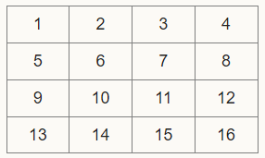
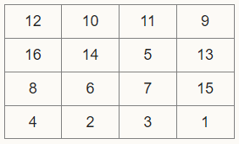
Nguyên lý Bất biến
 Gs Hoang Anh
Bài toán về bất biến trong bảng ô vuông
Trong bảng số bên dưới, các số tự nhiên từ 1 đến 16 được điền vào các ô vuông của bảng, mỗi ô vuông một số.
Mỗi lượt, bạn được phép thực hiện một trong hai thao tác:
- Chọn hai hàng nào đó rồi hoán đổi vị trí của các số ở hàng này với các số ở hàng kia;
- Chọn hai cột nào đó rồi hoán đổi vị trí của các số ở cột này với các số ở cột kia.
Với cách làm như vậy, bạn có cách nào để thu được bảng số như hình bên dưới hay không?

Slide 20
Nguyên lý Bất biến
 Gs Hoang Anh
Bài toán về bất biến trong bảng ô vuông
Trong bảng số bên dưới, các số tự nhiên từ 1 đến 16 được điền vào các ô vuông của bảng, mỗi ô vuông một số.
Mỗi lượt, bạn được phép thực hiện một trong hai thao tác:
- Chọn hai hàng nào đó rồi hoán đổi vị trí của các số ở hàng này với các số ở hàng kia;
- Chọn hai cột nào đó rồi hoán đổi vị trí của các số ở cột này với các số ở cột kia.
Với cách làm như vậy, bạn có cách nào để thu được bảng số như hình bên dưới hay không?
Lời giải: Có thể thấy rằng, dù thực hiện thao tác nào thì số 6 và số 5 luôn ở cùng hàng với nhau. Nhưng trong bảng số thứ hai, số 6 và số 5 không ở cùng hàng với nhau.
Vì vậy, không thể thu được bảng số thứ hai từ bảng số thứ nhất.

